Slide 1
13. 건강정보 데이터 분석

Slide 2
1
3
분석과제 모델링과 기본탐색
16
2
데이터 가공과 정제
33
3
변수간 관계특성 분석

Slide 3
분석과제 모델링과 기본탐색
1
데이터 가공과 정제
2
변수간 관계특성 분석
3

Slide 4
위스콘신 유방암 진단데이터 분석모델 설정
환자의 유방암과 관련성이 있는 9개의 세포학적 특성변수를 분석해 양성과 악성으로 판정하는 분류예측 분석용 모델인데,
통계학 측면에서 양성·악성 환자집단별 세포특성에 차이가 있는지를 판단하는 분석모델로 활용함
암세포특성
암세포유형
thick(덩어리 두께 )
unisize(셀크기 균일성)
unishape(셀모양 균일성)
adhesion(한계부착력)
cellsize(단일상피세포크기)
bareNuc (기저핵)
chromatin(브랜드 염색질)
normnuc(정상 핵소체)
mitosis(유사분열)
분석
가설
분류예측모델
2개 변수간 관련성 분석
- 독립변수: 환자집단
- 종속변수: 9개 유방암 세포특성
class(판정결과·환자집단)
차이분석모델
1부터 10까지 스케일링처리됨
1: 양성 ~ 10: 악성
2: 양성(benign)
- 양성유방질환( 단순낭종, 섬유선종 등)
4: 악성(malignant)
- 악성유방질환(유방암)

Slide 5

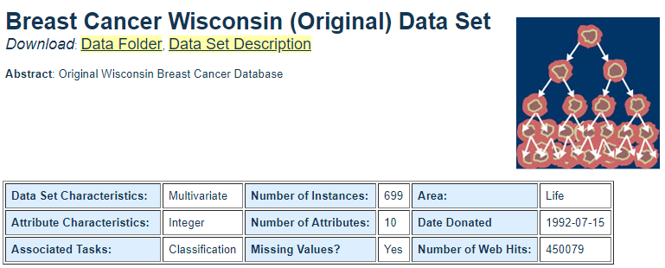
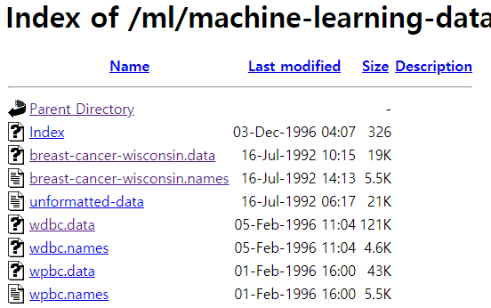
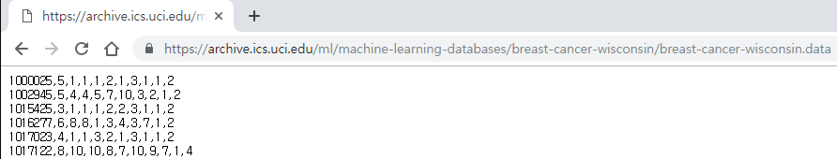
인터넷상의 데이터셋 파일 로딩하기(1/2)
어바인대학교(UC Irvine) 머신러닝 레파지토리 사이트에서
위스콘신 오리지널 암 진단 데이터셋을 검색해서 직접클릭 다운 또는 R에서 온라인으로 직접 로딩함
archive.ics.uci.edu/ml 접속
위스콘신 오리지널 암 진단 데이터셋 소개페이지(코딩북 확인)
검색실시
링크클릭
데이터셋 제공URL확인
플레인텍스트 파일포맷의 데이터셋 내용 확인: header가 없음, 기호?가 결측치
데이터셋
제공화면 접속

Slide 6
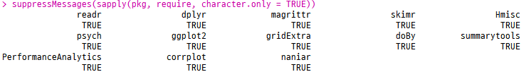
인터넷상의 데이터셋 파일 로딩하기(1/2)
분석에 필요한 패키지 목록을 설정해 일괄 설치 및 로딩을 진행하며, UCI머신러닝 사이트에 접속URL을 준비함
# 분석에 필요한 패키지 목록 생성
pkg <- c('readr', 'dplyr', 'magrittr',
'skimr', 'Hmisc', 'psych',
'ggplot2', 'gridExtra', 'doBy', 'summarytools',
'PerformanceAnalytics', 'corrplot', 'naniar')
# PC에 설치된 패키지와 필요패키지 목록을 비교해
# 미설치 패키지 목록을 도출함
new_pkg <- pkg[!(pkg %in% rownames(installed.packages()))]
# 미설치 패키지 목록이 1개라도 있으면, 일괄 인스톨 실시
if (length(new_pkg)) install.packages(new_pkg, dependencies = TRUE)
# 필요패키지를 일괄 로딩실시
suppressMessages(sapply(pkg, require, character.only = TRUE))
# - suppressMessages() 함수를 통해 패키지 로딩시 콘솔에 나타나는
# 복잡한 설명/진행상황 문구 출력억제
# UCI 머신러닝 저장소 사이트 접속
browseURL('http://archive.ics.uci.edu/ml')
# 사이트 접속정보
loc_uci <- "http://archive.ics.uci.edu/ml/machine-learning-databases/"
# 데이터 위치정보
loc_cancer <- "breast-cancer-wisconsin/breast-cancer-wisconsin.data"
# 접속 URL 준비
url <- paste(loc_uci, loc_cancer, sep="")
url

Slide 7
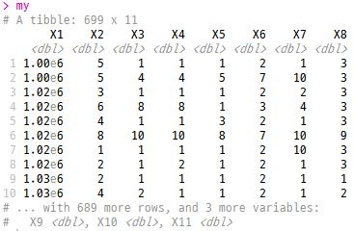
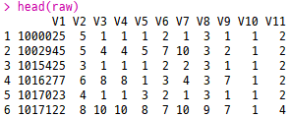
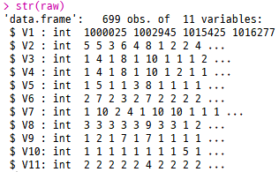
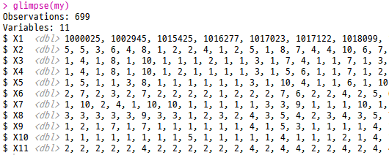
인터넷상의 데이터셋 파일 로딩하기(2/2)
인터넷상의 플레인텍스트 파일을 기본·기여 패키지 로딩함수를 이용해 메모리로 로딩해 데이터프레임 형태로 만들어 줌
# 기본패키지 read.table() 함수를 이용
raw <- read.csv(file = url,
header = FALSE, sep = ',',
stringsAsFactors = FALSE,
strip.white = TRUE,
na.strings = c('.', '?', 'NA'))
head(raw)
str(raw)
# readr::read_delim() 함수를 이용해 온라인상의 데이터셋 파일 로딩
library(readr)
my <- read_delim(file = url,
col_names = FALSE,
delim = ',',
trim_ws = TRUE,
na = c('.', '?', 'NA'))
my
library(dplyr)
glimpse(my)

Slide 8
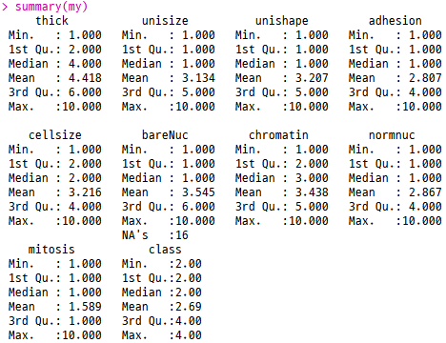
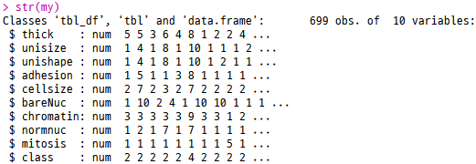
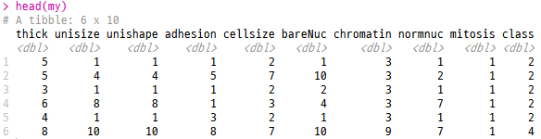
데이터셋 기본정보설정과 기본탐색
온라인 상으로 로딩한 위스콘신 암 진단 데이터셋에 대해 해당사이트 코딩북을 참고해
임시변수명에 변수 컬럼 이름을 반영했으며, 기본구조와 요약통계 내용을 탐색함
# 데이터셋 변수컬럼명 반영
names(my) <- c('id', 'thick', 'unisize', 'unishape', 'adhesion',
'cellsize', 'bareNuc', 'chromatin', 'normnuc',
'mitosis', 'class')
# 환자 아이디 변수컬럼 제외
my <- my[-1]
# 정보설정내용 확인
str(my)
# 데이터셋 간단조회
head(my); tail(my)
# 데이터셋 기본 기술통계
summary(my)

Slide 9
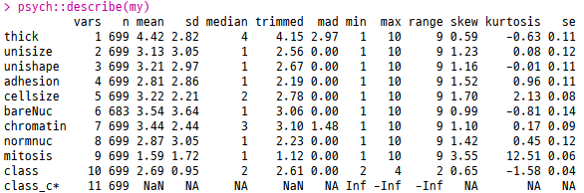
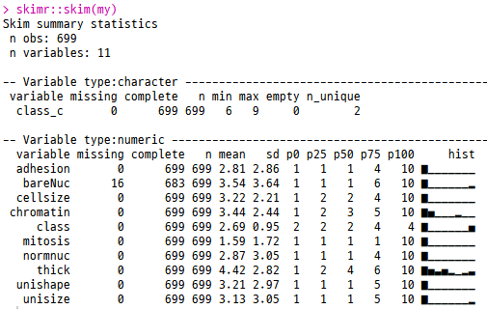

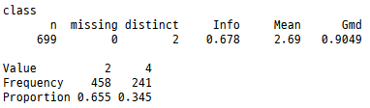
데이터셋 기술통계 분석(1/2)
데이터프레임 데이터셋에 대한 기본적인 기술통계량을 중심성, 변동성, 정규성 측면에서 각 변수컬럼별로 살펴볼 수 있음
# 기술통계 패키지이용 분석
psych::describe(my)
psych::Hmisc(my)
skimr::skim(my)

Slide 10
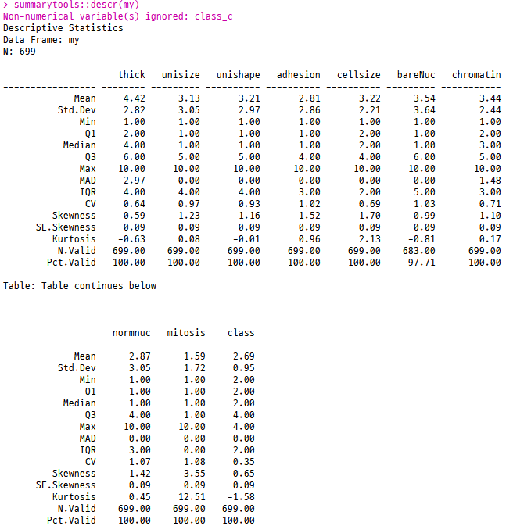
데이터셋 기술통계 분석(2/2)
데이터프레임 데이터셋에 대한 기본적인 기술통계량을 중심성, 변동성, 정규성 측면에서 각 변수컬럼별로 살펴볼 수 있음
## 기술통계분석 새로운 패키지
library(summarytools)
summarytools::descr(my)
dfSummary(my)

Slide 11
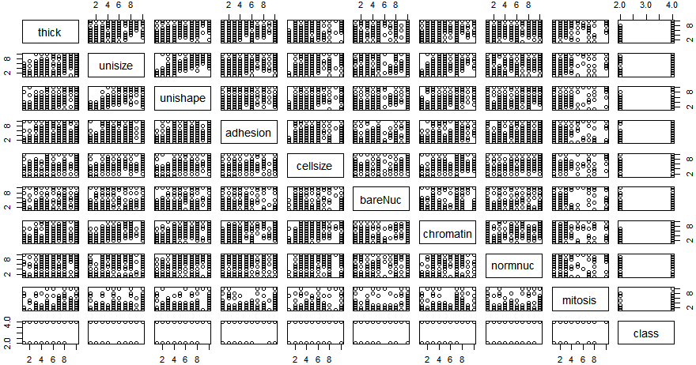
전체변수간 산점도 매트릭스
데이터셋을 구성하고 있는 모든 변수컬럼 간의 상호관련성을
산점도(scatter plot) 매트릭스(matrix)를 통해서 살펴볼 수 있음
# 산점도 매트릭스: 전체변수
plot(my)

Slide 12
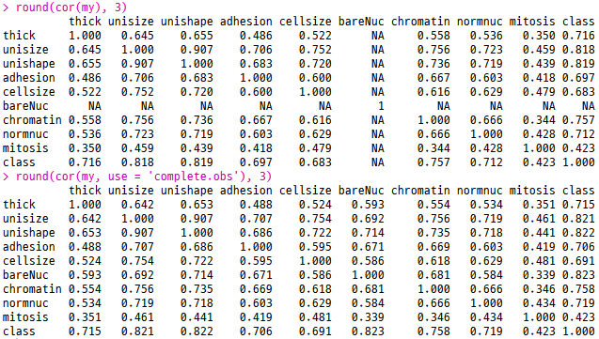
전체변수간 상관관계 매트릭스
데이터셋을 구성하고 있는 모든 변수컬럼 간의 상호관련성을 연관·상관관계 매트릭스를 통해서 살펴볼 수 있음
# 전체변수간 상관관계 매트릭스
# (일부 NA포함 변수는 출력안됨)
round(cor(my), 3)
round(cor(my, use = 'complete.obs'), 3)
# 데이터셋의 # NA요소 제거 옵션설정
# 상관관계 분석
temp <- cor(my,
use = 'complete.obs')
round(temp, 2)

Slide 13
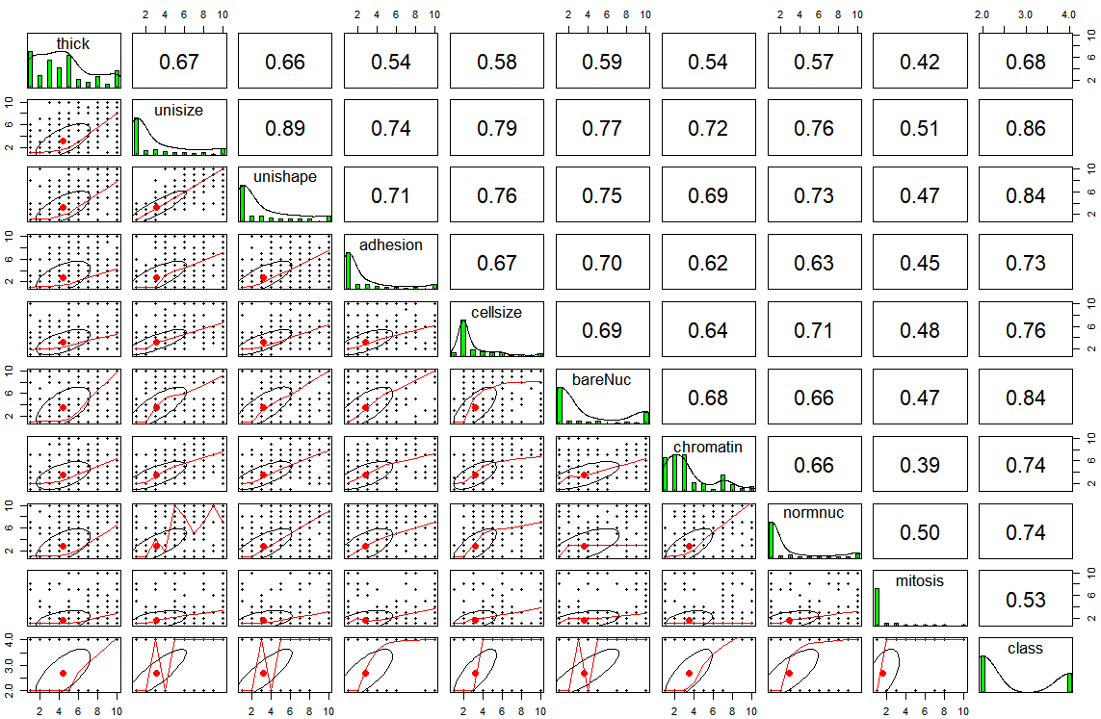
산점도 매트릭스 패키지이용(1/3)
개별변수의 분포모양을 히스토그램(histogram)과 밀도곡선(density plot)으로 표시하며,
각 변수간 관련성을 수치와 다원형 분포모양과 빨간색 추세선으로 나타냄
# psych::pairs.panels() 함수이용
library(psych)
pairs.panels(my,
method = "spearman",
hist.col = "green",
density = TRUE,
ellipses = TRUE)

Slide 14
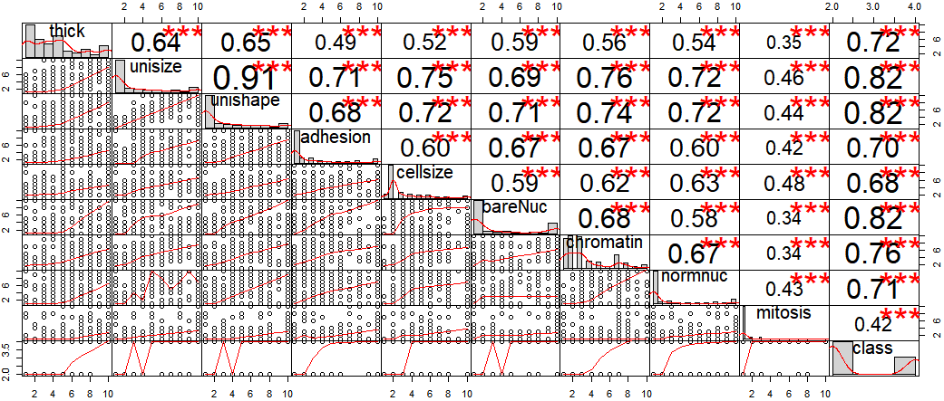
산점도 매트릭스 패키지이용(2/3)
개별변수의 분포모양을 히스토그램(histogram)과 밀도곡선(density plot)으로 표시하며,
각 변수간 관련성을 수치와 별표, 산점도와 빨간색 추세선으로 나타냄
# PerformanceAnalytics::chart.Correlation() 함수이용
library(PerformanceAnalytics)
chart.Correlation(my, histogram = T)

Slide 15
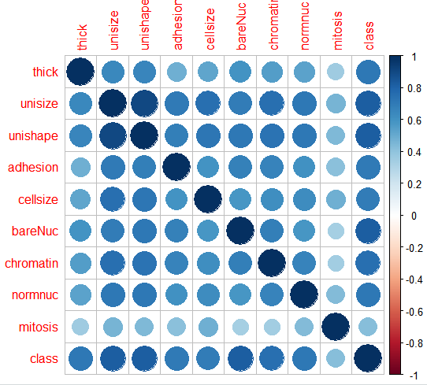
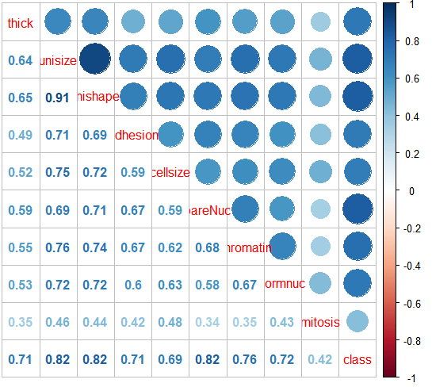
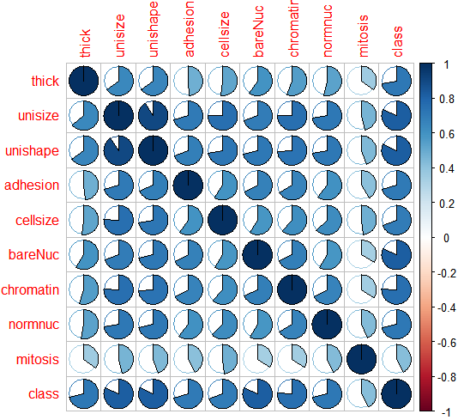
산점도 매트릭스 패키지이용(3/3)
결측치(NA) 포함유무에 따라 물음표(?) 기호가 나타나고 관계정도를 색상 스펙트럼과 수치로 나타내며,
파이차트와 부채꼴 모양, 수치형 혼합 등 다양한 형태의 산점도 매트릭스를 구현해줌
# corrplot::corrplot() 함수이용
library(corrplot)
corrplot(cor(my, use = 'complete.obs'))
corrplot.mixed(cor(my, use = 'complete.obs'))
corrplot(cor(my, use = 'complete.obs'), method = 'pie')

Slide 16
분석과제 모델링과 기본탐색
1
데이터 가공과 정제
2
변수간 관계특성 분석
3

Slide 17
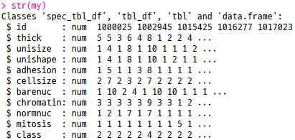
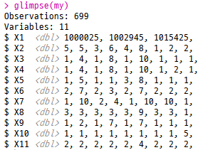
데이터셋 파일 온라인에서 오프라인으로 저장
UCI머신러닝 사이트에 접속해 위스콘신 유방암 진단 데이터셋을 로딩해
변수컬럼명을 반영하고, 영구적으로 사용할 수 있도록 하드디스크에 저장함
# 사이트 접속정보
loc_uci <- "http://archive.ics.uci.edu/ml/machine-learning-databases/"
# 데이터 위치정보
loc_cancer <- "breast-cancer-wisconsin/breast-cancer-wisconsin.data"
# 접속 URL 준비
url <- paste(loc_uci, loc_cancer, sep="")
# readr::read_delim()함수이용 온라인상의 데이터셋 로딩
library(readr)
my <- read_delim(file = url, col_names = FALSE,
delim = ',', trim_ws = TRUE,
na = c('.', '?', 'NA'))
my
# 데이터셋 구조파악
library(dplyr)
glimpse(my)
# 데이터셋 변수컬럼명 반영
names(my) <- c('id', 'thick', 'unisize', 'unishape', 'adhesion',
'cellsize', 'barenuc', 'chromatin', 'normnuc',
'mitosis', 'class')
# 정보설정내용 확인
str(my)
# 메모리상의 사용중인 데이터셋 하드디스크로 저장
write.csv(my, file = 'cancer.csv', row.names = FALSE, quote = FALSE)

Slide 18
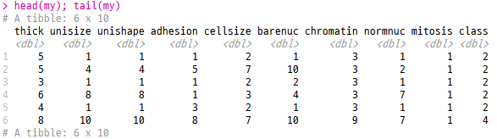
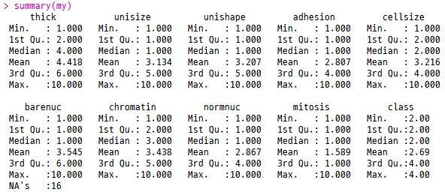
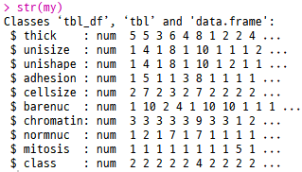
오프라인 데이터셋 파일 메모리로 로딩
위스콘신 유방암 진단데이터셋(cancer.csv)파일을 티블객체 형식으로 로딩하고,
간단하게 데이터 내용과 구조를 탐색함
# readr::read_delim()함수이용 플레인텍스트 파일 로딩
library(readr)
my <- read_delim(file = 'cancer.csv', col_names = TRUE,
delim = ',', trim_ws = TRUE,
na = c('.', '?', 'NA'))
my
# 데이터셋 구조파악
library(dplyr)
glimpse(my)
## 환자 아이디 변수컬럼 제외
my <- my[-1]
# 데이터셋 구조파악
str(my)
# 데이터셋 간단조회
head(my); tail(my)
# 데이터셋 기본요약
summary(my)

Slide 19
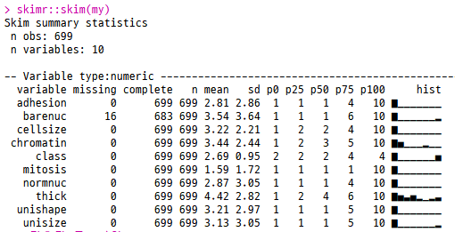
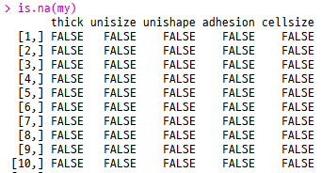


데이터셋에 포함된 결측치 현황파악
원본 데이터셋을 구성하는 관찰치와 변수컬럼별로 결측치 포함유무와 포함정도에 대해서 전반적으로 살펴봄
# NA관련 함수이용 결측치 포함유무 확인
anyNA(my)
is.na(my)
sapply(my, anyNA)
# 기술통계 함수이용 결측치 포함현황 파악
summary(my)
library(psych)
library(Hmisc)
library(skimr)
psych::describe(my)
Hmisc::describe(my)
skimr::skim(my)
# 결측값 규모파악
library(magrittr)
my %>% is.na %>% sum
my %>% sapply(is.na) %>% colSums

Slide 20
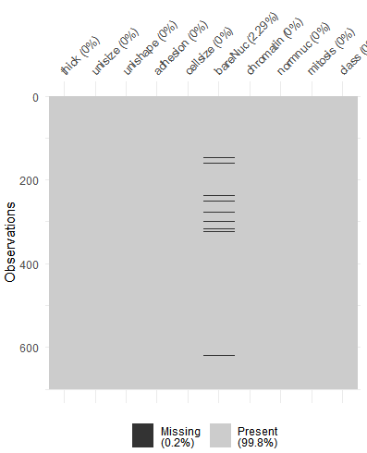

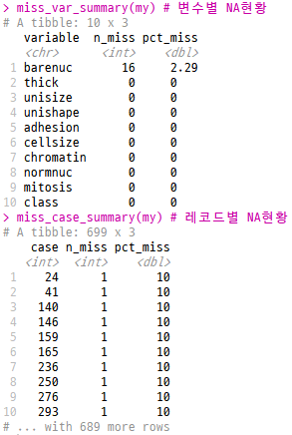
결측치 패키지를 활용한 현황파악
결측치를 다루는 외부 기여패키지를 통해서 데이터셋에 포함된 결측치 현황을 입체적으로 파악할 수 있음
# naniar 패키지이용 결측치 현황파악
# install.packages('naniar')
library(naniar)
n_miss(my) # NA갯수
n_complete(my) # 시그널갯수
miss_var_summary(my) # 변수별 NA현황
miss_case_summary(my) # 레코드별 NA현황
vis_miss(my) # NA패턴 시각화

Slide 21


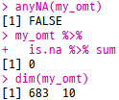
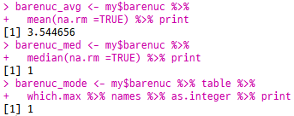


데이터셋에 포함된 결측치 제거방법
데이터셋에 포함된 결측값을 한번에 제거처리 할 수 있으며, 특정변수나 특정레코드로 범위를 지정해서
결측치 처리 후 남은 시그널 데이터로 분석을 수행할 수 있음
# 데이터셋 단위에 포함된 결측치 일괄 제거
# 원본데이터셋의 NA현황 재확인
summary(my)
dim(my)
anyNA(my)
my %>% is.na %>% sum
# NA포함 레코드/변수 일괄 삭제 전처리
# stats::na.omit()함수이용
my_omt <- na.omit(my)
anyNA(my_omt)
my_omt %>%
is.na %>% sum
dim(my_omt)
# stats::complete.cases()함수이용
my_cpt <- complete.cases(my)
anyNA(my_cpt)
my_cpt %>% is.na %>% sum
dim(my_cpt)
# 특정변수의 NA값을 임의값으로 단순대체
# 기저핵(barenuc)변수 NA현황
anyNA(my$barenuc)
my$barenuc %>% is.na %>% sum
# 기저핵(barenuc)변수의 NA를 대체할 대표치 산정
# 0이나 평균값, 중앙값, 최빈값을 활용함
barenuc_avg <- my$barenuc %>%
mean(na.rm =TRUE) %>% print
barenuc_med <- my$barenuc %>%
median(na.rm =TRUE) %>% print
barenuc_mode <- my$barenuc %>%
table %>% which.max %>% names %>%
as.integer %>% print
# 기저핵(barenuc)변수의 NA를 최빈값으로 대체
my$barenuc[is.na(my$barenuc)] <- barenuc_mode
# 기저핵(barenuc)변수의 NA값 대체결과 확인
anyNA(my$barenuc)
my$barenuc %>% is.na %>% sum

Slide 22


결측값 단순대체
데이터셋을 구성하는 특정변수컬럼, 또는 전체 변수컬럼들에 포함된 결측치를 임의의 값으로 대체하여 후속분석에 활용함
# 각 변수별 NA값을 각 변수별 중앙값으로 일괄 단순대체
sapply(my, median, na.rm = TRUE) # 각 변수별 중앙값 산정
# 각 변수별 중앙값을 각 변수별 NA마다 대체입력
my <- sapply(my, function(x)
ifelse(is.na(x), yes = median(x, na.rm = TRUE), no = x)) %>% as.data.frame
# my데이터셋에 포함된 NA값 재확인
anyNA(my)
is.na(my)
sapply(my, anyNA)
library(magrittr)
my %>% is.na %>% sum
my %>% sapply(is.na) %>%
colSums

Slide 23
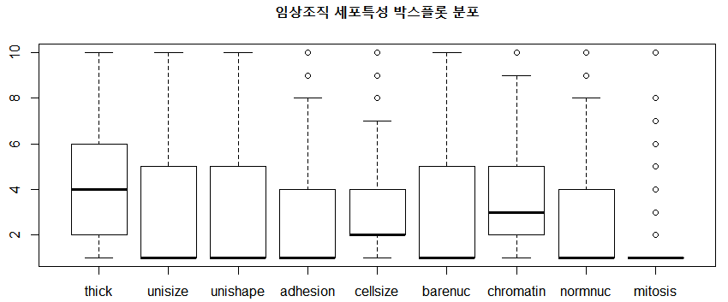
박스 플롯을 이용한 연속형 변수 이상점 탐색
연속형 변수로 측정된 데이터셋 전체를 박스 플롯으로 구현하여 이상치 유무와 규모, 패턴을 파악할 수 있으며,
일부 극단치를 갖는 개별변수로 인해 박스 플롯이 잘 보이지 않을 때엔 변수 주제별로 구별하여 탐색이 가능함
# 연속형 변수 전체 박스 플롯을 통한 이상치 탐지
boxplot(my[1:9], main = '임상조직 세포특성 박스 플롯 분포')

Slide 24
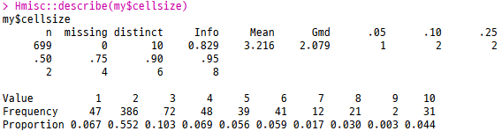
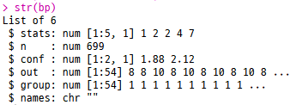

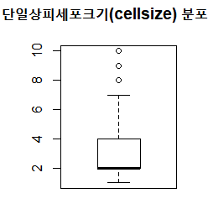
박스 플롯을 이용한 연속형변수 이상치 검출(1/2)
연속형 변수 중 단일상피세포크기(cellsize)에 대한 기술통계량 분석을 토대로
적정한 분포범위를 고려하여 극단치를 1차적으로 제외하고 박스 플롯을 통해 이상치를 파악함
# 연속형 변수 중 단일상피세포크기(cellsize) 관련 변수 기술통계파악
Hmisc::describe(my$cellsize)
# 박스 플롯팅
bp <- boxplot(my$cellsize, main = '단일상피세포크기(cellsize) 분포현황')
# 박스 플롯 내부구조 파악
str(bp)
# 박스 플롯 내부구조 중 분위수(Quantile) 파악
bp$stats
# [1,] 1-> 하한선(lower fence)
# [2,] 2 -> Q1: 1분위수(25%)
# [3,] 2 -> Q2: 2분위수(50%), 중앙값
# [4,] 4 -> Q3: 3분위수(75%)
# [5,] 7 -> 상한선(upper fence)
bp$stats[5] # 상한선값

Slide 25
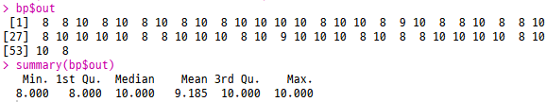
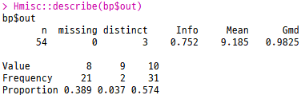
박스 플롯을 이용한 연속형변수 이상치 검출(2/2)
박스 플롯 그래프에 포함된 분위수를 통해서 단일상피세포크기(cellsize) 변수의 상한선·하한선을 파악하였으며,
이를 상회·하회하는 데이터에 대해서 절단 또는 조정하는 이상치 처리방향을 검토함
# 박스 플롯 내부구조 중 이상치 항목 탐색
bp$out
summary(bp$out)
Hmisc::describe(bp$out)
# - 상한선(upper fence) 값보다 큰 값은 절단(trimming)하거나
# 또는 상한선값으로 조정(winsorizing)하는 방향으로 전처리 필요

Slide 26
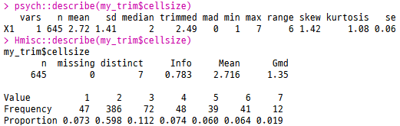
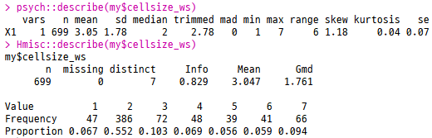
연속형 변수 이상치 처리
연속형 변수인 단일상피세포크기(cellsize) 변수의 데이터 중에서 통계적으로 박스플롯 IQR 범위를 벗어나는
데이터들에 대해서 절단화(trimming)과 조정화(winsorizing) 방법을 통해 이상치를 처리함
# 지출경비(expense) 변수 이상치 처리
# 상한선(upper fence) 값보다 큰 값을 절단화(trimming)
library(dplyr)
my_trim <- my %>% filter(cellsize <= bp$stats[5])
# - 원본 데이터셋에서 cellsize변수값이 상한선보다 낮은 값으로만
# 레코드를 선정해서 별도의 서브셋을 만들어 줌
# 이상치처리한 서브셋 기술통계량 확인
psych::describe(my_trim$cellsize)
Hmisc::describe(my_trim$cellsize)
# 상한선(upper fence) 값보다 큰 값을 상한선값으로 조정화(winsorizing)
my$cellsize_ws <- ifelse (my$cellsize > bp$stats[5],
yes = bp$stats[5],
no = my$cellsize)
# - 원본 데이터셋에서 ceelsize변수값이 상한선보다 큰경우에
# 상한선 값으로 변경해서 원본데이터셋에 파생변수로 추가함
# 이상치 처리한 파생변수 기술통계량 확인
psych::describe(my$cellsize_ws)
Hmisc::describe(my$cellsize_ws)

Slide 27
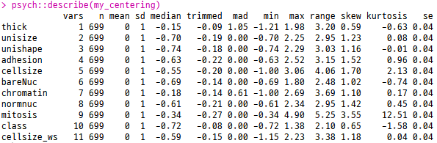
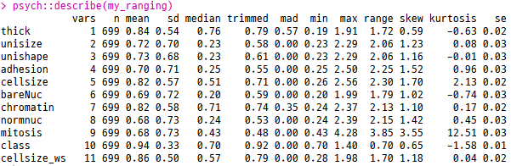
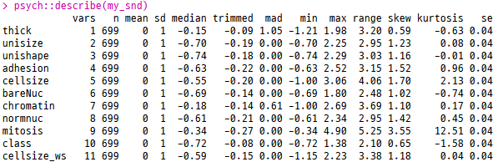
연속형 변수 스케일링 적용하기(1/2)
연속형 변수에 대한 정규화와 표준화 스케일링 적용을 통해서
데이터의 단위와 범위 등의 분포패턴을 수치적으로 파악함
# 정규화(normalization): 센터링 옵션(centering)
# ==> -1 ~ +1 사이로 변환, ctr: centering
my_centering <- my %>% scale(center = TRUE)
summary(my_centering)
psych::describe(my_centering)
# 정규화(normalization): 레인징 옵션(ranging)
# ==> 0 ~ 1 사이로 변환, rng: ranging
my_ranging <- my %>% scale(center = FALSE)
summary(my_ranging)
psych::describe(my_ranging)
# 표준화(standardization): z-스코어(z-score)
# ==> 평균0, 표준편차가 1인 표준정규분포로 변환
# - snd: standard normal distribution
my_snd <- my %>% scale(center = TRUE, scale = TRUE)
summary(my_snd)
psych::describe(my_snd)
boxplot(my_centering)
boxplot(my_ranging)
boxplot(my_snd)

Slide 28
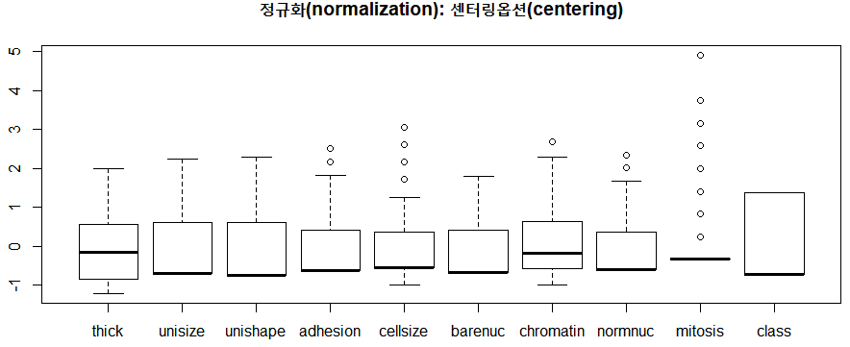
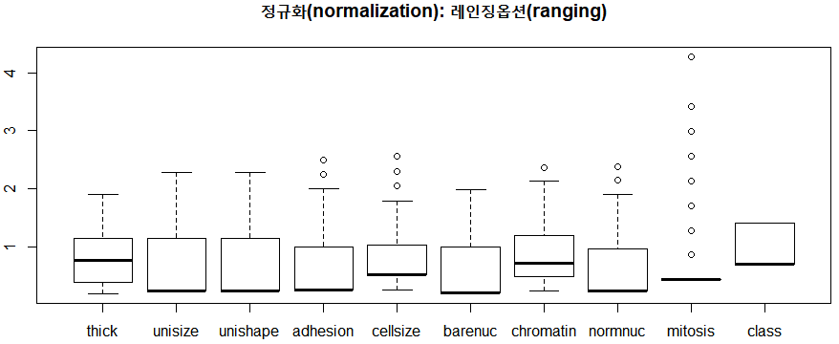
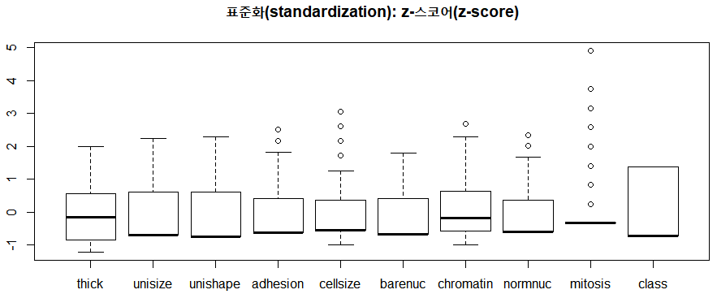
연속형 변수 스케일링 적용하기(2/2)
연속형 변수에 대한 정규화와 표준화 스케일링 적용을 통해서
데이터의 단위와 범위 등의 분포패턴을 시각적으로 파악함
# 박스 플롯을 통한 스케일링 결과 시각화
par(mfrow = c(3, 1))
boxplot(my_centering,
main = '정규화(normalization): 센터링옵션(centering)')
boxplot(my_ranging,
main = '정규화(normalization): 레인징옵션(ranging)')
boxplot(my_snd,
main = '표준화(standardization): z-스코어(z-score)'
par(mfrow = c(1, 1))

Slide 29
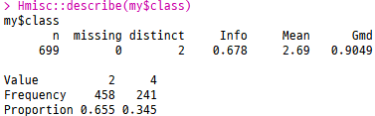
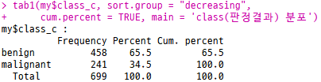
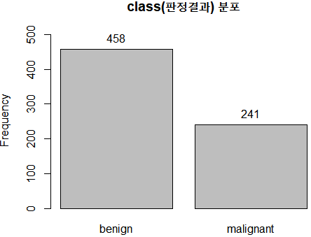

범주형 변수 리코딩 하기
특정변수의 코드가 직관적으로 이해하기 어려울 때
다른 문자·숫자·기호로 변경해 주는 리코딩을 통해서 이해도과 가독성을 높일 수 있음
# 종양유형변수 탐색
Hmisc::describe(my$class)
# 종양유형 변수인 class 변수컬럼 레이블 반영
library(doBy) # - benign: 양성, malignant: 악성
my$class_c <- recodeVar(my$class, src = c(2, 4),
tgt = c("benign", "malignant"))
# 리코딩한 변수 기술통계 분석
class_freq <- table(my$class_c) %>%
sort(decreasing = TRUE) %>% head(5) %>% print
class_prop <- class_freq %>%
prop.table %>% sort(decreasing = TRUE) %>% print
class_df <- data.frame(freq = c(class_freq),
pect = c(round(class_prop*100, 3))) %>% print
# janitor::tabyl() 함수이용
library(janitor)
tabyl(my$class_c, sort = TRUE) %>% print
# epiDisplay::tab1() 함수이용
library(epiDisplay)
tab1(my$class_c, sort.group = "decreasing",
cum.percent = TRUE, main = 'class(판정결과) 분포')

Slide 30




연속형 변수의 구간화를 통한 파생변수 만들기(1/2)
유방암 관련 세포특성변수들이 1점~10점까지 등간척도로 측정되어 있는 자료이므로
일정 범위로 묶어서 새로운 변수를 만들어 낼 수 있음
# 변수리코딩
library(doBy)
num <- list(1:2, 3:5, 6:8, 9:10)
check <- list('저위험', '중위험', '고위험', '정밀진단')
my$thick_c <- recodeVar(my$thick,
src = num,
tgt = check)
# 리코딩한 변수 빈도수 분석
thick_c_freq <- table(my$thick_c) %>% print
# - 위험위 순서가 고 > 저 > 정밀 > 중 순서라 해석어려움
# 리코딩을 위험수준별 순서대로 변환
my$thick_f <- factor(my$thick, levels = c(1:2, 3:5, 6:8, 9:10),
labels = c('저위험', '저위험', '중위험', '중위험', '중위험',
'고위험', '고위험', '고위험', '정밀진단', '정밀진단'))
# 리코딩한 변수 빈도수 분석
thick_f_freq <- table(my$thick_f) %>% print
# - 위험의 순서가 저위험 > 중위험 > 고위험 > 정밀진단 순으로 나와서 해석하기 용이함
# 리코딩변수 비율 분석
thick_prop <- thick_f_freq %>%
prop.table %>% print
# 리코딩변수 빈도와 비율값 데이터프레임으로 출력
thick_df <- data.frame(freq = c(thick_f_freq),
pect = c(round(thick_prop*100, 3))) %>% print

Slide 31



연속형 변수의 구간화를 통한 파생변수 만들기(2/2)
구간화를 통해 새롭게 만들어진 범주형 파생변수에 대하여 기술통계분석 패키지를 적용해 분포현황을 파악함
# janitor::tabyl() 함수이용
library(janitor)
tabyl(my$thick_f) %>% print
# epiDisplay::tab1() 함수이용
library(epiDisplay)
tab1(my$thick_f,
cum.percent = TRUE, main = 'thick(덩어리두께) 분포')

Slide 32




진단데이터 수집시기에 따른 파생변수 만들기
위스콘신 유방암 진단데이터는 3개년에 걸쳐서 임상실험한 샘플을 지속적을 업데이트해서 만든 것으로
수집시기에 따라 암세포 특성에 차이가 있을 수 있다는 가정하에 파생변수로 생성함
# 유방암진단 임상실험 샘플 수집시기(UCI코딩북)
# - Group 1: 367 instances (January 1989)
# - Group 2: 70 instances (October 1989)
# - Group 3: 31 instances (February 1990)
# - Group 4: 17 instances (April 1990)
# - Group 5: 48 instances (August 1990)
# - Group 6: 49 instances (Updated January 1991)
# - Group 7: 31 instances (June 1991)
# - Group 8: 86 instances (November 1991
# 수집시기별 샘플수 산정
n1989 <- c(367, 70) %>% sum %>% print
n1990 <- c(31, 17, 48) %>% sum %>% print
n1991 <- c(49, 31, 86) %>% sum %>% print
total <- c(n1989, n1990, n1991) %>% sum %>% print
# rep()함수이용 수집시기(time) 파생변수 데이터 생성
my$time <- rep(c(1, 2, 3), c(n1989, n1990, n1991))
# 수집시기(time) 파생변수 기술통계
Hmisc::describe(my$time)
# 파생변수 리코딩
library(doBy)
my$time_c <- recodeVar(my$time,
src = c(1, 2, 3),
tgt = c('y89', 'y90', 'y91'))
# 리코딩한 파생변수 기술통계
library(epiDisplay)
tab1(my$time_c, sort.group = "decreasing",
cum.percent = TRUE,
main = '임상실험 샘플 수집시기')

Slide 33
분석과제 모델링과 기본탐색
1
데이터 가공과 정제
2
변수간 관계특성 분석
3

Slide 34
위스콘신 유방암 진단데이터 분석모델 설정
유방암진단 임상시험에서 획득한 악성·양성 종양유형에 따라 세포적인 특성에 차이가 있는지를 요약·집계로 분석하며,
임상시기변수와 종양유형 변수를 결합한 다중분석과 임상조직 세포특성을 수준으로 나눈 범주형 파생변수를 활용해 분석함
임상조직 유형특성
임상조직 세포특성
thick(덩어리 두께 )
unisize(셀크기 균일성)
unishape(셀모양 균일성)
adhesion(한계부착력)
cellsize(단일상피세포크기)
barenuc (기저핵)
chromatin(브랜드 염색질)
normnuc(정상 핵소체)
mitosis(유사분열)
분석
가설
class(종양유형)
차이분석모델
변수간 관련성 분석:
- 독립변수: 종양유형(class),
임상시기(time)
- 종속변수: 9개 세포특성 변수
time(임상시기)
분류예측모델
종양유형(class)
- 2: 양성(benign)
양성유방질환( 단순낭종, 섬유선종 등)
- 4: 악성(malignant)
악성유방질환(유방암)
연속형 임상조직 세포특성변수
- 1부터 10까지 스케일링 처리됨
- 1: 양성 ~ 10: 악성
범주형 임상조직 세포특성변수
- 1, 2 : 저위험
- 3, 4, 5 : 중위험
- 6, 7, 8 : 고위험
- 9, 10 : 정밀진단
임상시기(time)
- y89: 89년도에 임상실험된 샘플
- y90: 90년도에 임상실험된 샘플
- y91: 91년도에 임상실험된 샘플

Slide 35


분석가설과 데이터셋 로딩
위스콘신 유방암 진단데이터셋(cancer.csv)파일을 티블객체 형식으로 로딩하고,
간단하게 데이터 내용과 구조를 탐색함
# readr::read_delim() 함수이용 티블형식으로 로딩
library(readr)
my <- read_delim(file = 'cancer.csv',
col_names = TRUE,
delim = ',', trim_ws = TRUE,
na = c('.', '?', 'NA'))
# 간단 데이터셋 파악
my
summary(my)
str(my)

Slide 36

결측값 처리
각 변수컬럼별 결측값 보유상태를 파악하고, 중앙값(median)으로 대체하는 방식으로 전처리를 진행함
# 변수컬럼별 결측값 규모파악
library(magrittr)
my %>% sapply(is.na) %>% colSums
# 각 변수별 중앙값 파악
sapply(my, median, na.rm = TRUE)
# 각 변수별 중앙값을 각 변수별 NA마다 대체입력
my <- sapply(my, function(x)
ifelse(is.na(x), yes = median(x, na.rm = TRUE), no = x)) %>% as.data.frame
# 변수컬럼별 결측값 규모 재파악
my %>% sapply(is.na) %>% colSums

Slide 37






변수 리코딩
임상실험에 사용한 종양유형(class) 변수에 대해
양성(benign)과 악성(malignant) 레이블 표시를 붙이기 위해 변수 리코딩을 실시함
# 종양유형(class) 변수 탐색
table(my$class)
Hmisc::describe(my$class)
# 종양유형 변수인 class 변수컬럼 레이블 반영
library(doBy)
my$class_c <- recodeVar(my$class, src = c(2, 4), tgt = c("양성", "악성"))
# - benign: 양성, malignant: 악성
# 리코딩 변수 빈도수 계산
class_freq <- table(my$class_c) %>%
sort(decreasing = TRUE) %>% head(5) %>% print
# 리코딩 변수 비율 계산
class_prop <- class_freq %>%
prop.table %>% sort(decreasing = TRUE) %>% print
# 빈도수와 비율을 데이터프레임으로 조회
class_df <- data.frame(freq = c(class_freq),
pect = c(round(class_prop*100, 3))) %>% print
# 기술통계 분석
# epiDisplay::tab1() 함수이용
library(epiDisplay)
tab1(my$class_c, sort.group = "decreasing",
cum.percent = TRUE, main = 'class(종양유형) 분포')

Slide 38



종양유형(class)에 따른 임상조직 세포특성차이 분석
범주형 변수인 종양유형(class)의 양성(benign)과 악성(malignant) 유형에 따라
연속형 변수인 임상조직 세포특성에 차이가 있는지 요약집계(aggregate) 분석을 1:1로 실시함
# 요약집계 기준변수: 종양유형(class) 1개
# 요약집계 결과변수: 암세포특성변수 1개씩 설정
# 요약집계 통계함수: 평균(mean) 1개
# stats::aggregate() 이용 요약집계 작업
aggregate(thick ~ class_c, my, mean)
aggregate(thick ~ class_c, my, mean, na.rm = TRUE)
aggregate(thick ~ class_c, my, mean, trim = 0.05)
aggregate(thick ~ class_c, my, mean, na.rm = TRUE, trim = 0.05)
# 종양유형(class)에 따른 임상조직 세포특성 변수별 1:1 요약집계
aggregate(unisize ~ class_c, my, mean)
aggregate(unishape ~ class_c, my, mean)
aggregate(adhesion ~ class_c, my, mean)
aggregate(cellsize ~ class_c, my, mean)
aggregate(barenuc ~ class_c, my, mean)
aggregate(chromatin ~ class_c, my, mean)
aggregate(normnuc ~ class_c, my, mean)
aggregate(mitosis ~ class_c, my, mean)
# 데이터셋 변수컬럼 조회
names(my)
# for 반복구문을 이용한 1:1 요약집계 자동화
for (i in 2:9) {
aggregate(x = list(my[i]),
by = list(my$class_c),
FUN = mean) %>% print
cat('\n')
}

Slide 39


종양유형에 따른 임상조직 세포특성변수 다중차이 분석
범주형 변수인 종양유형(class)의 양성(benign)과 악성(malignant) 유형에 따라
연속형 변수인 임상조직 세포특성에 차이가 있는지 요약집계(aggregate) 분석을 다중으로 실시함
# 요약집계 기준변수: 종양유형(class) 1개
# 요약집계 결과변수: 암세포특성변수 2개 이상 설정
# 요약집계 통계함수: 평균(mean) 1개
# stats::aggregate() 이용 요약집계 작업
aggregate(cbind(thick, cellsize) ~ class_c,
my, mean)
aggregate(cbind(thick, cellsize) ~ class_c,
my, mean, na.rm = TRUE, trim = 0.05)
aggregate(cbind(unisize, unishape, thick) ~ class_c,
my, mean)
aggregate(cbind(thick, unisize, unishape,
adhesion, cellsize, barenuc,
chromatin, normnuc, mitosis) ~ class_c, my, mean)

Slide 40

요약집계 패키지 사용(1/2)
범주형 변수인 종양유형(class)를 요약집계 기준변수로 설정하고,
연속형 변수인 임상조직 세포특성 변수들에 대한 다양한 기술통계량을 요약집계 전용패키지를 이용해 처리 할 수 있음
# 요약집계 기준변수: 종양유형(class) 1개
# 요약집계 결과변수: 암세포특성변수 1개씩 설정
# 요약집계 통계함수: 중심성, 변동성, 대칭성 등 기술통계함수
# psych::describeBy() 이용 요약집계 작업
names(my)
psych::describeBy(x = my[2:10], group = my$class_c)
psych::describeBy(x = my[2:10], group = my$class_c, mat = TRUE)

Slide 41



요약집계 패키지 사용(2/2)
범주형 변수인 종양유형(class)를 요약집계 기준변수로 설정하고,
연속형 변수인 임상조직 세포특성 변수들에 대한 다양한 기술통계량을 요약집계 전용패키지를 이용해 처리 할 수 있음
# 요약집계 기준변수: 종양유형(class) 1개
# 요약집계 결과변수: 암세포특성변수 1개 설정
# 요약집계 통계함수: 평균(mean), 표준편차(sd) 2개
# dplyr:: group_by()와 summarize() 이용 요약집계 작업
library(dplyr); library(magrittr)
my %>% group_by(class_c) %>%
dplyr::summarize(thick_avg = mean(thick),
thick_std = sd(thick))
# 결측치 먼저 필터링하고 연산
my %>% filter(!is.na(thick)) %>% group_by(class_c) %>%
dplyr::summarize(thick_avg = mean(thick),
thick_std = sd(thick))
# 요약집계 결과변수: 암세포 특성변수 2개 설정
my %>% group_by(class_c) %>%
dplyr::summarize(thick_avg = mean(thick), thick_std = sd(thick),
unisize_avg = mean(unisize), unisize_std = sd(unisize))
# 요약집계 결과변수: 암세포 특성변수 여러 개 설정
my %>% dplyr::select(thick:mitosis, class_c) %>%
group_by(class_c) %>% dplyr::summarise_all(mean)

Slide 42

종양유형에 따른 임상조직 세포특성차이 시각화(1/2)
범주형 변수인 종양유형(class)의 양성(benign)과 악성(malignant) 유형에 따라
연속형 변수인 임상조직 세포특성에 차이가 있는지 시각적으로 분석함
# ggplot2::ggplot() 함수이용
library(ggplot2); library(gridExtra)
p1 <- ggplot(data = my, aes(x = class_c, y = thick,
fill = class_c)) + geom_boxplot()
p2 <- ggplot(data = my, aes(x = class_c, y = unisize,
fill = class_c)) + geom_boxplot()
p3 <- ggplot(data = my, aes(x = class_c, y = unishape,
fill = class_c)) + geom_boxplot()
p4 <- ggplot(data = my, aes(x = class_c, y = adhesion,
fill = class_c)) + geom_boxplot()
p5 <- ggplot(data = my, aes(x = class_c, y = cellsize,
fill = class_c)) + geom_boxplot()
p6 <- ggplot(data = my, aes(x = class_c, y = barenuc,
fill = class_c)) + geom_boxplot()
p7 <- ggplot(data = my, aes(x = class_c, y = chromatin,
fill = class_c)) + geom_boxplot()
p8 <- ggplot(data = my, aes(x = class_c, y = normnuc,
fill = class_c)) + geom_boxplot()
p9 <- ggplot(data = my, aes(x = class_c, y = mitosis,
fill = class_c)) + geom_boxplot()
# 멀티캔버스 이용
grid.arrange(p1, p2, p3, p4, p5, p6, p7, p8, p9, ncol = 3)

Slide 43


종양유형에 따른 임상조직 세포특성차이 시각화(2/2)
범주형 변수인 종양유형(class)의 양성(benign)과 악성(malignant) 유형에 따라
연속형 변수인 임상조직 세포특성에 차이가 있는지 시각적으로 분석함
# caret::featurePlot() 함수이용
# install.packages("caret")
library(caret)
names(my)
featurePlot(x = my[ , c(2:10)], y = factor(my$class_c),
plot = "box",
scales = list(y = list(relation="free"),
x = list(rot = 90)),
layout = c(3, 3))
featurePlot(x = my[ , c(2:10)], y = factor(my$class_c),
plot = "density",
scales = list(x = list(relation="free"),
y = list(relation="free")),
adjust = 1.5,
pch = "|",
layout = c(3, 3),
auto.key = list(columns = 2)) # 상단범례표시

Slide 44
진단데이터 수집시기에 따른 파생변수 만들기
위스콘신 유방암 진단데이터는 3개년에 걸쳐서 임상실험한 샘플을 지속적을 업데이트해서 만든 것으로
수집시기에 따라 암세포 특성에 차이가 있을 수 있다는 가정하에 파생변수로 생성함
# 유방암진단 임상실험 샘플 수집시기(UCI코딩북)
# - Group 1: 367 instances (January 1989)
# - Group 2: 70 instances (October 1989)
# - Group 3: 31 instances (February 1990)
# - Group 4: 17 instances (April 1990)
# - Group 5: 48 instances (August 1990)
# - Group 6: 49 instances (Updated January 1991)
# - Group 7: 31 instances (June 1991)
# - Group 8: 86 instances (November 1991
# 수집시기별 샘플수 산정
n1989 <- c(367, 70) %>% sum %>% print
n1990 <- c(31, 17, 48) %>% sum %>% print
n1991 <- c(49, 31, 86) %>% sum %>% print
total <- c(n1989, n1990, n1991) %>% sum %>% print
# rep()함수이용 수집시기(time) 파생변수 데이터 생성
my$time <- rep(c(1, 2, 3), c(n1989, n1990, n1991))
# 수집시기(time) 파생변수 기술통계
Hmisc::describe(my$time)
# 파생변수 리코딩
library(doBy)
my$time_c <- recodeVar(my$time,
src = c(1, 2, 3),
tgt = c('y89', 'y90', 'y91'))
# 리코딩한 파생변수 기술통계
library(epiDisplay)
tab1(my$time_c, sort.group = "decreasing",
cum.percent = TRUE,
main = '임상실험 샘플 수집시기')

Slide 45



종양유형과 임상시기에 따른 임상조직 세포특성차이 분석
범주형 변수인 종양유형(class)과 임상시기(time)에 따라
연속형 변수인 임상조직 세포특성에 차이가 있는지 요약집계(aggregate) 분석을 1:1로 실시함
# 요약집계 기준변수:
# - 종양유형(class), 임상시기(time) 2개
# 요약집계 결과변수: 암세포특성변수 1개씩 설정
# 요약집계 통계함수: 평균(mean) 1개
# stats::aggregate() 이용 요약집계 작업
aggregate(thick ~ time_c + class_c, my, mean)
aggregate(thick ~ class_c + time_c, my, mean)
aggregate(thick ~ time_c + class_c, my, mean, na.rm = TRUE)
aggregate(thick ~ time_c + class_c, my, mean, trim = 0.05)
aggregate(thick ~ time_c + class_c, my, mean, na.rm = TRUE, trim = 0.05)
aggregate(unisize ~ time_c + class_c, my, mean)
aggregate(unishape ~ time_c + class_c, my, mean)
aggregate(adhesion ~ time_c + class_c, my, mean)
aggregate(cellsize ~ time_c + class_c, my, mean)
aggregate(barenuc ~ time_c + class_c, my, mean)
aggregate(chromatin ~ time_c + class_c, my, mean)
aggregate(normnuc ~ time_c + class_c, my, mean)
aggregate(mitosis ~ time_c + class_c, my, mean)
# for 반복구문을 이용한 1:1 요약집계 자동화
names(my)
for (i in 2:10) {
aggregate(x = list(my[i]),
by = list(my$time_c, my$class_c),
FUN = mean) %>% print
cat('\n')
}

Slide 46




종양유형과 임상시기에 따른 임상조직 세포특성차이 다중분석
범주형 변수인 종양유형(class)과 임상시기(time)에 따라
연속형 변수인 임상조직 세포특성에 차이가 있는지 요약집계(aggregate) 분석을 다중으로 실시함
# 요약집계 기준변수:
# - 종양유형(class), 임상시기(time) 2개
# 요약집계 결과변수: 암세포특성변수 2개 이상 설정
# 요약집계 통계함수: 평균(mean) 1개
# stats::aggregate() 이용 요약집계 작업
aggregate(cbind(thick, cellsize) ~ time_c + class_c,
my, mean)
aggregate(cbind(thick, cellsize) ~ time_c + class_c,
my, mean, na.rm = TRUE, trim = 0.05)
aggregate(cbind(unisize, unishape, thick) ~ time_c + class_c, my, mean)
aggregate(cbind(thick, unisize, unishape,
adhesion, cellsize, barenuc,
chromatin, normnuc, mitosis) ~ time_c + class_c, my, mean)

Slide 47


요약집계 패키지 사용(1/2)
범주형 변수인 종양유형(class)과 임상시기(time)을 요약집계 기준변수로 설정하고,
연속형 변수인 임상조직 세포특성 변수들에 대한 다양한 기술통계량을 요약집계 전용패키지를 이용해 처리 할 수 있음
# 요약집계 기준변수: 종양유형(class), 임상시기(time) 2개
# 요약집계 결과변수: 암세포특성변수 1개씩 설정
# 요약집계 통계함수: 중심성, 변동성, 대칭성 등 기술통계함수
# psych::describeBy() 이용 요약집계 작업
names(my)
psych::describeBy(x = my[2:10],
group = list(my$time_c,
my$class_c),
digits = 3)
psych::describeBy(x = my[2:10],
group = list(my$time_c,
my$class_c),
digits = 3, mat = TRUE)

Slide 48



요약집계 패키지 사용(2/2)
범주형 변수인 종양유형(class)과 임상시기(time)을 요약집계 기준변수로 설정하고,
연속형 변수인 임상조직 세포특성 변수들에 대한 다양한 기술통계량을 요약집계 전용패키지를 이용해 처리 할 수 있음
# 요약집계 기준변수
# - 종양유형(class), 임상시기(time) 2개
# 요약집계 결과변수: 암세포특성변수 1개 설정
# 요약집계 통계함수: 평균(mean), 표준편차(sd) 2개
# dplyr:: group_by()와 summarize() 이용 요약집계 작업
library(dplyr); library(magrittr)
my %>% group_by(time_c, class_c) %>%
dplyr::summarize(thick_avg = mean(thick),
thick_std = sd(thick))
# 결측치 먼저 필터링하고 연산
my %>% filter(!is.na(thick)) %>%
group_by(time_c, class_c) %>%
dplyr::summarize(thick_avg = mean(thick),
thick_std = sd(thick))
# 요약집계 결과변수: 암세포특성변수 2개 설정
my %>% group_by(class_c) %>%
dplyr::summarize(thick_avg = mean(thick), thick_std = sd(thick),
unisize_avg = mean(unisize), unisize_std = sd(unisize))
# 요약집계 결과변수: 암세포특성변수 여러 개 설정
my %>% dplyr::select(thick:mitosis, class_c) %>%
group_by(class_c) %>% dplyr::summarise_all(mean)

Slide 49

종양유형과 임상시기에 따른 임상조직 세포특성차이 시각화
범주형 변수인 종양유형(class)과 임상시기(time)에 따라
연속형 변수인 임상조직 세포특성에 차이가 있는지 시각적으로 분석함
# ggplot2::ggplot() 함수이용
library(ggplot2); library(gridExtra)
p1 <- ggplot(data = my, aes(x = class_c, y = thick,
fill = time_c)) + geom_boxplot(show.legend = FALSE)
p2 <- ggplot(data = my, aes(x = class_c, y = unisize,
fill = time_c)) + geom_boxplot(show.legend = FALSE)
p3 <- ggplot(data = my, aes(x = class_c, y = unishape,
fill = time_c)) + geom_boxplot(show.legend = FALSE)
p4 <- ggplot(data = my, aes(x = class_c, y = adhesion,
fill = time_c)) + geom_boxplot(show.legend = FALSE)
p5 <- ggplot(data = my, aes(x = class_c, y = cellsize,
fill = time_c)) + geom_boxplot(show.legend = FALSE)
p6 <- ggplot(data = my, aes(x = class_c, y = barenuc,
fill = time_c)) + geom_boxplot(show.legend = FALSE)
p7 <- ggplot(data = my, aes(x = class_c, y = chromatin,
fill = time_c)) + geom_boxplot(show.legend = FALSE)
p8 <- ggplot(data = my, aes(x = class_c, y = normnuc,
fill = time_c)) + geom_boxplot(show.legend = FALSE)
p9 <- ggplot(data = my, aes(x = class_c, y = mitosis,
fill = time_c)) + geom_boxplot()
# 멀티캔버스 이용
grid.arrange(p1, p2, p3, p4, p5, p6, p7, p8, p9, ncol = 3)

Slide 50

연속형 변수의 구간화를 통한 파생변수 만들기
유방암 관련 세포특성변수들이 1점~10점까지 등간척도로 측정되어 있는 자료이므로
일정 범위로 묶어서 새로운 파생변수를 만들어 낼 수 있음
# 변수리코딩
library(doBy)
num <- list(1:2, 3:5, 6:8, 9:10)
check <- list('저위험', '중위험', '고위험', '정밀진단')
my$thick_c <- recodeVar(my$thick, src = num, tgt = check)
# 리코딩한 변수 빈도수 분석
thick_c_freq <- table(my$thick_c) %>% print
# - 위험위 순서가 고 > 저 > 정밀 > 중 순서라 해석어려움
# 리코딩을 위험수준별 순서대로 변환
my$thick_f <- factor(my$thick, levels = c(1:2, 3:5, 6:8, 9:10),
labels = c('저위험', '저위험', '중위험', '중위험', '중위험',
'고위험', '고위험', '고위험', '정밀진단', '정밀진단'))
# 리코딩한 변수 빈도수 분석
thick_f_freq <- table(my$thick_f) %>% print
# - 위험의 순서가 저위험 > 중위험 > 고위험 > 정밀진단 순으로 나와서 해석하기 용이함
# epiDisplay::tab1() 함수이용
library(epiDisplay)
tab1(my$thick_f,
cum.percent = TRUE, main = 'thick(덩어리두께) 분포')

Slide 51






종양유형과 임상시기에 따른 임상조직 세포특성차이 교차분석
범주형 변수인 종양유형(class)의 양성(benign)과 악성(malignant) 유형에 따라
범주형 파생변수인 임상조직 세포특성 수준(저-중-고위험-정밀진단)에 차이가 있는지 교차분석을 실시함
# stas::xtabs() 함수이용 1:1 교차분석 작업
class_thick_freq <- xtabs(~ class_c + thick_f, data = my) %>% print
addmargins(class_thick_freq, 2)
class_thick_prop <- prop.table(class_thick_freq, 1) %>% print
addmargins(class_thick_prop, 2)
class_thick_pect <- round(class_thick_prop * 100, 1) %>% print
class_thick_pect %>% addmargins(2)
# CGPfunctions::PlotXTabs() 함수이용 시각화
# install.packages('CGPfunctions')
library(CGPfunctions)
PlotXTabs(my, class_c, thick_f, 'stack')
PlotXTabs(my, class_c, thick_f, 'side')
PlotXTabs(my, class_c, thick_f, 'percent')

Slide 52

종양유형과 임상시기에 따른 임상조직 세포특성차이 시각화
범주형 변수인 종양유형(class)의 양성(benign)과 악성(malignant) 유형에 따라
범주형 파생변수인 임상조직 세포특성 수준(저-중-고위험-정밀진단)에 차이가 있는지 시각화 분석을 실시함
# ggplot2::ggplot() 함수이용
library(ggplot2); library(gridExtra)
p1 <- ggplot(data = my, aes(x = class_c, fill = thick_f)) +
geom_bar(show.legend = FALSE)
p2 <- ggplot(data = my, aes(x = class_c, fill = thick_f)) +
geom_bar(show.legend = FALSE, position = 'dodge')
p3 <- ggplot(data = my, aes(x = class_c, fill = thick_f)) +
geom_bar(position = 'fill')
p4 <- ggplot(data = my, aes(x = thick_f, fill = class_c)) +
geom_bar(show.legend = FALSE)
p5 <- ggplot(data = my, aes(x = thick_f, fill = class_c)) +
geom_bar(show.legend = FALSE, position = 'dodge')
p6 <- ggplot(data = my, aes(x = thick_f, fill = class_c)) +
geom_bar(position = 'fill')
grid.arrange(p1, p2, p3, p4, p5, p6, ncol = 3)

